Slide 1

Mgr.Iva Štancíková
Matematika 3.ročník
Matematika a její aplikace
VY_32_INOVACE_nasobilkado10_03

Slide 2
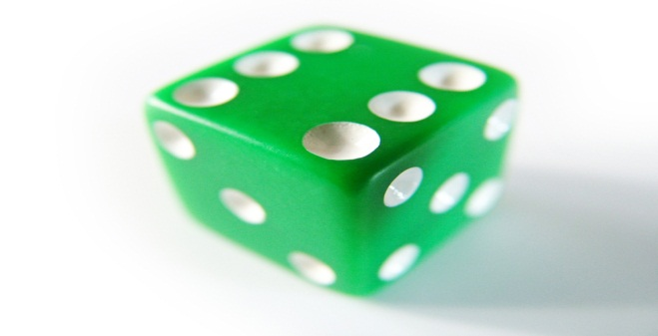
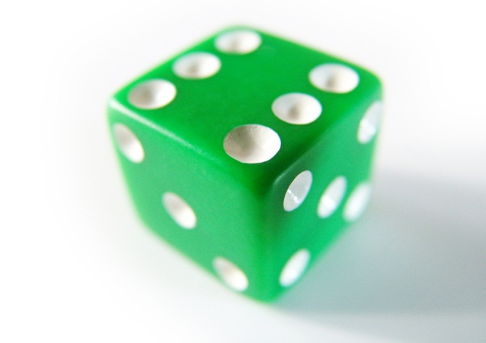







6
18
24
12
36
30
42
48
54
60

Slide 3

Hledej správné řešení
5.6= 24
4.6= 12
2.6= 30
1.6= 48
8.6= 42
3.6= 18
7.6= 6

Slide 4
Zdroje:
C:\Users\tabule\AppData\Local\Microsoft\Windows\Temporary Internet Files\Content.IE5\DEPOCI0H\MC900437055[1].png
C:\Users\tabule\AppData\Local\Microsoft\Windows\Temporary Internet Files\Content.IE5\8RFGPQX4\MP900438715[1].jpg

